Slide 1
Oscar de Grave o.p.grave@minfin.nl
JGZ Live! met Wijzer in geldzaken

Slide 2
In 2019 groeien 251.000 minderjarige kinderen in Nederland op in armoede ...
(CBS, 2020)
Meer weten? Klik hier
Notes:
In armoede wil zeggen: In 2019 maakten 251 duizend minderjarige kinderen (7,8 procent) deel uit van een gezin met een inkomen onder de lage-inkomensgrens.

Slide 3
Hoe armoede de hersenontwikkeling verstoort
Tijdens de eerste duizend dagen is het brein in ontwikkeling en erg kwetsbaar voor verstoring.
Of het nou gaat om armoede, verwaarlozing, oorlog, misbruik of ondervoeding: het kunnen stuk voor stuk vormen van chronische stress zijn wat een risico kan opleveren voor early life stress.
De hersengebieden amygdala, hippocampus en prefrontale hersenschors zijn betrokken bij emotieverwerking, leren, geheugen en ook ‘complex’ denken als redeneren, keuzes maken en plannen.
De omgeving (fysiek en psychologisch) van het kind is van invloed op de ontwikkeling van het kind.
Notes:
Bronnen:
Kerris Cooper en Kitty Stewart, Does money affect children’s outcomes? An update, Centre for Analysis of Social Exclusion, CASE/203. Online juli 2017.
Clancy Blair en C. Cybele Raver, Poverty, stress, and brain development: new directions for prevention and intervention, Academic pediatrics. Online april 2016. doi:10.1016/j.acap.2016.01.010
Jamie L. Hanson e.a., Behavioral problems after early life stress: contributions of the hippocampus and amygdala, Biological Psychiatry. 2015 Feb 15;77(4):314-23. Online op 23 mei 2014 May. doi: 10.1016/j.biopsych.2014.04.020
Nicole L. Hair e.a., Association of child poverty, brain development, and academic achievement. JAMA Pediatrics. Online op september 2015. doi: 10.1001/jamapediatrics.2015.1475
Joan Luby e.a., The effects of poverty on childhood brain development: The mediating effect of caregiving and stressful life events. JAMA Pediatrics. Online op 28 oktober 2013. doi: 10.1001/jamapediatrics.2013.3139.

Slide 4
Duurzame samenwerking met NCJ
Hoe kunnen we financieel kwetsbare ouders eerder en beter helpen bij hun geldzorgen?
Hoe kunnen we ouders beter voorbereiden op de financiële impact van de gezinsuitbreiding?
Hoe kunnen we een positieve bijdrage leveren aan de toekomst van kinderen die in armoede opgroeien?
Meer weten? Klik hier

Slide 5
JGZ Live! met Wijzer in geldzaken
Notes:
Toelichting platform Wijzer in geldzaken: Wijzer in geldzaken is een initiatief van het ministerie van Financiën waarin we met de koepels van banken, verzekeraars, pensioenfondsen, AFM, DNB en Nibud krachten bundelen om de financiële fitheid van Nederlanders te bevorderen. Hare Majesteit Koningin Máxima is erevoorzitter van onze platform.

Slide 7
Waarom een Week van het geld?
Financiële geletterdheid bij jongeren kan en moet beter *
Wijzer in geldzaken
Financiële fitheid bij alle
Nederlanders, jong en oud
Wanneer mogelijk inzetten op financiële zelfredzaamheid
Aandacht voor financieel kwetsbare groepen
Jongeren en het onderwijs
Structurele aandacht voor
financiële vaardigheden in
het onderwijs
Verankering in curriculum
Inzet gedurende het hele jaar aanjagen
Week van het geld
Aanjagen en agenderen middels
een jaarlijkse projectweek
Belang van financiële educatie in het onderwijs
Vanuit preventie (educatie) de lokale verbinding met schuldenaanpak jongeren
Financiële educatie thuis is niet vanzelfsprekend
Voorbereiden op life event 18 jaar
* Eén op de vijf 15-jarigen in Nederland mist de basisvaardigheden om alledaagse financiële beslissingen te nemen (OESO, 2017).

Slide 8
Klaarstomen voor financiële zelfstandigheid?
Financiële zelfstandigheid of zelfredzaamheid zien we als een basisvaardigheid die alle Nederlanders moeten bezitten.
18 jaar worden is een belangrijk life event met het oog op financiële zelfstandigheid.
De basis daarvoor wordt in de jaren ervoor gelegd, middels financiële educatie thuis en in het onderwijs.
Zijn we niet te laat als we hiermee beginnen in het basisonderwijs?
Hoe zit het met de thuissituatie?

Slide 9
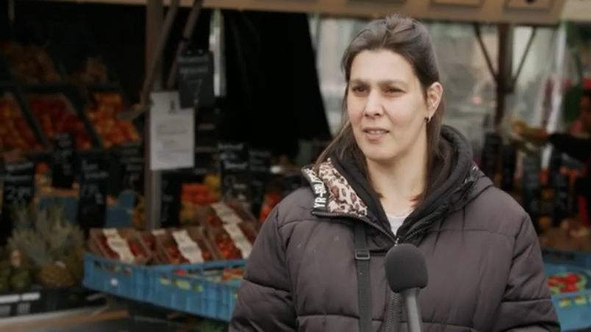
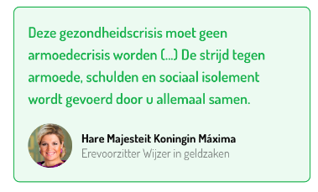
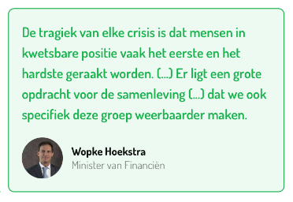
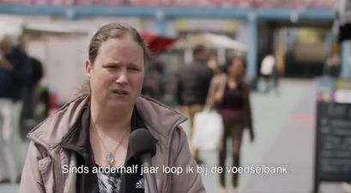
Aandacht voor financieel kwetsbare groepen
JGZ Live! met Wijzer in geldzaken
Notes:
Aandacht voor financieel kwetsbare groepen staat centraal in onze koers sinds 2019. Dit is door de coronacrisis in een stroomversnelling geraakt.
Onze platformbijeenkomst in mei ging hierover en we zijn momenteel bezig met tien bouwstenen die ons als professionals kunnen helpen om in onze informatievoorziening en dienstverlening meer aandacht voor financieel kwetsbaren te hebben.

Slide 10
Bouwstenen o.a.:
Eenvoudige communicatie in tekst en beeld
Vroegsignalering geldzorgen
Maatwerk, menselijke maat, doenvermogen
Praat met financieel kwetsbaren
Taboe doorbreken
Stimuleer het vragen van hulp
Benut proactief helpers
Laaggeletterdheid & geldzorgen
Notes:
Een paar bouwstenen uitgelicht.
Houd de communicatie eenvoudig & beeldend.
Vroege signalering van geldzorgen: Wees attent op gebeurtenissen, zoals scheiden, verhuizen, ziekte of ontslag of overlijden partner, minder inkomen
Stimuleer het vragen van hulp bij geldzorgen, in hun omgeving of vrijwilligers of gemeente

Slide 11
Hoe vaak komt financiële kwetsbaarheid voor?
1 op 5 huishoudens heeft grote geldzorgen (problematische ‘schulden’ en risico daarop)
Slechts 1 op 6 krijgt officiële hulp, gemiddeld na 5 jaar
80% van de huishoudens met risicovolle of problematische schulden behoren tot de onzichtbare schuldenaren.
Meer weten? Klik hier
Notes:
Slechts 1 op 6 krijgt officiële hulp, gemiddeld na 5 jaar met 14 schuldeisers en gemiddeld 43.000 euro aan ‘schuld

Slide 12
Waarom heeft inkomen zo’n impact?
Ouders die geld hebben, kunnen investeren in producten en diensten die de ontwikkeling van het kind ten goede komen, zoals boeken, educatief speelgoed, uitstapjes, gezonde voeding, sportclubs en een degelijk huis met kamers waar je rustig kan leren.
Financiële problemen zijn stressvol, wat zijn weerslag kan hebben op de mentale gezondheid van ouders. Dat kan weer gevolgen hebben voor hun opvoedstijl, bijvoorbeeld het kind met hardere hand disciplineren.
Notes:
Bron:
Kerris Cooper en Kitty Stewart, Does money affect children’s outcomes? An update, Centre for Analysis of Social Exclusion, CASE/203. Online juli 2017.

Slide 13
Schaarste kan zorgen voor tunnelvisie en daardoor minder denkvermogen en zelfbeheersing
Meer weten? Klik hier
Notes:
Gebrek aan geld laat iemand nooit met rust en beïnvloedt zijn gedrag. Consumenten die weinig te besteden hebben, denken voortdurend aan hoe ze moeten rondkomen. Ze zijn constant bezig met vragen als: “Hoe moet ik de rekeningen betalen?” en “Waar haal ik geld vandaan om de rest van de week te kunnen eten?”. Uit onderzoek van onder andere Mullainathan en Shafir (2013) blijkt dat het gevoel van schaarste, zoals gebrek aan geld, leidt tot een tunnelvisie. En dat neemt een groot deel van het denkvermogen in en ook de zelfbeheersing neemt af.
Volgens deze theorie hebben mensen met geldzorgen dus niet geldzorgen omdat ze onbekwaam zijn (persoonskenmerk) en daarom dommere beslissingen nemen, maar het gebrek aan geld (de omgeving) zorgt ervoor dat ze andere keuzes maken.

Slide 14
Geldzorgen en het denkvermogen
IQ-score ‘hoog inkomen’
IQ-score ‘laag inkomen’
13 IQ-punten
$300,-
$3000,-
← Kosten reparatie →
$300,-
$3000,-
Meer weten? Klik hier
Notes:
Het bewijs.
een reeks experimenten van de onderzoekers in een Amerikaans winkelcentrum. Voorbijgangers werd gevraagd wat ze zouden doen als hun auto een reparatie van 300 dollar zou moeten ondergaan; anderen kregen dezelfde vraag, maar dan ging het om een reparatie van 3000 dollar. Zouden ze het bedrag in één keer betalen, iets lenen, wat harder werken, of de reparatie uitstellen? Terwijl de winkelgangers nadachten, werden ze onderworpen aan een reeks cognitieve tests. Wat bleek: bij de kleine reparatie scoorden mensen met een laag inkomen even goed als mensen met een hoog inkomen. Maar als de reparatie 3000 dollar zou kostten, scoorden de mensen met een laag inkomen een stuk slechter. Alleen al het denken aan een fors financieel probleem tastte hun cognitieve vermogen aan. 13 IQ punten!

Slide 15
Bij boeren in India verschilt het IQ voor en na de oogst
IQ-score boeren in India
15 IQ-punten
Voor de oogst
(arme periode)
Na de oogst
(rijke periode)
Meer weten? Klik hier
Notes:
Niet te snel stigmatiseren
Het zou interessanter zijn als je dat effect kan aantonen bij dezelfde mensen. Dus bij iemand die op het ene moment arm is en op het andere moment rijk.’
De perfecte plek voor dat experiment vonden de onderzoekers (Mullainthan en Shafir) op het platteland van India. ‘ Shafir ontdekte dat Indiase suikerrietboeren 60 procent van hun jaarinkomen in één keer ontvangen, net na de oogst. Dat betekent dat ze een deel van het jaar rijk zijn en een deel van het jaar arm. Wat bleek: de Indiase boeren scoren een stuk slechter op de cognitieve tests op het moment dat ze relatief arm zijn. Niet omdat er iets in hun brein is veranderd – het zijn nog steeds dezelfde boeren – maar gewoon, omdat er beslag is gelegd op een deel van hun bandbreedte.

Slide 16
Schaarste zorgt voor minder zelfbeheersing
“Proefpersonen die 7 cijfers moeten onthouden volgden anderhalf maal zo vaak hun impulsen en kozen voor cake.”
Groep A:
Onthoud 2 cijfers
Groep B:
Onthoud 7 cijfers
Meer weten? Klik hier
Notes:
Bij experiment werden deelnemers in twee groepen verdeeld. De ene groep moest een getal van 2 cijfers onthouden en de andere groep een getal van 7 cijfers. Daarna werden ze stiekem geobserveerd in een wachtruimte terwijl ze in gedachten de getallen herhaalden. Daar lag op tafel: plakken cake en fruit. Diegenen die 7 cijfers moesten onthouden kozen anderhalf maal zo vaak voor de cake. Ze konden hun impulsen minder goed beheersen.

Slide 17
Diverse onderzoeken tonen aan: armoede heeft een negatief effect op de opvoedstijl
… zijn harder tegen hun kinderen (Lexmond et al 2011: klik hier)
… zullen vaker eigen boosheid op kind botvieren (Paxson & Waldfogel 2011: klik hier)
… houden zich minder actief met kinderen bezig (Lee & Bowen 2006: klik hier)
… laten kind liever tv-kijken dan ze het voorlezen (Clark & Kurtz-Costes, 1997: klik hier)
bron:
Notes:
Wat is de relatie tussen armoede en ouderschap?
Wetenschappers hebben veel onderzoek gedaan naar de manier waarop mensen hun kinderen opvoeden. Verheffen ouders hun stem zonder noodzaak? Passen ze consequent hun regels toe of zijn ze daarin grillig?
Mensen met geldzorgen...
….zijn harder tegen hun kinderen \
….zullen vaker eigen boosheid op kind botvieren
….houden zich minder actief met kinderen bezig
….laten kind liever tv-kijken dan ze het voorlezen
De reden? Geldzorgen veroorzaakt minder denkvermogen en minder zelfbeheersing. Door geldzorgen zijn ouders minder geduldig, hebben ze minder ruimte in hun hoofd om met opvoeden bezig te zijn. Hun hoofd is bezig met vragen: hoe kan ik deze week de rekening betalen.

Slide 18
De reden? Armoede veroorzaakt minder denkvermogen en minder zelfbeheersing
Oorzaak
Gevolg

Slide 19
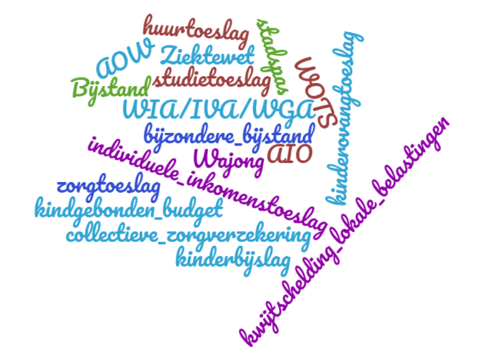
Honderdduizenden huishoudens maken geen gebruik van sociale voorzieningen waar ze recht op hebben
Notes:
En die tunnelvisie door die schaarste heeft misschien wel tot gevolg dat ouders te weinig gebruik maken van allerlei voorzieningen

Slide 20
Honderdduizenden huishoudens maken geen gebruik van sociale voorzieningen waar ze recht op hebben
Landelijke programma’s % dat het niet opneemt
Zorgtoeslag: 16% (800.000 huishoudens) (SEO, 2016)
Huurtoeslag: 10% (145.000 huishoudens) (CPB, 2019)
Kind gebonden budget: 15% (125.000 huishoudens) (CPB, 2019)
Lokale programma’s
Individuele inkomenstoeslag: 2 - 25%
Collectieve zorgverzekering: 40 - 48%
Stadspas: 7 – 25%
Belastingvrijstelling: 14 – 25%

Slide 21
Wat kunnen we?
Klantarena’s kunnen op dit moment nog niet vanwege COVID-19
Welke kansen zien jullie om de ouders te helpen?
Signaleren, wegwijzen?
Preventie, voorkomen?

Slide 22
Kunnen we aan ouders vragen wat hun dromen zijn voor hun pasgeboren kind?
Wat zijn je dromen voor je kind als hij/zij later 18 jaar is?
Wat is er uiteindelijk voor nodig om dat te realiseren?
Wat kun je daarvoor nu al doen (openen van een spaarrekening voor kind)?
Notes:
Wie kan het beste dat gesprek voeren. Welke significante ander vertrouwen ouders.

Slide 23
Concreet: het openen van een studierekening leidt tot hogere verwachtingen (en daardoor) betere schoolprestaties
Bij kinderen met een studierekening op hun naam (Child Development Account) is de kans 3-4 keer groter dat ze gaan studeren. Ze vertonen betere sociale en emotionele prestaties al vanaf 4 jaar in vergelijking met kinderen zonder studierekening.
Meer weten? Klik hier
Notes:
Waarom? Ze herinneren ouders en kinderen eraan dat studeren haalbaar en vanzelfsprekend is. Kinderen worden alleen door die mogelijkheid al extra gemotiveerd. En tot slot groeit de kans dat zowel de kinderen als de ouders bepaalde verwachtingen ontwikkelen en zich meer gaan identificeren met het idee van studeren.

